Slide 1

Говорим по – коми…
Начать игру
Выполнила воспитатель Кетова И.А.

Slide 2
Тема «Нӧдкывъяс»
Выберите задание:
Коми утварь (предметы быта) | 1 | 2 | 3 | 4 | 5
Вор – ва (природа) | 1 | 2 | 3 | 4 | 5
Пемос (животные) | 1 | 2 | 3 | 4 | 5
Конец

Slide 3
Предметы быта
Нель сюра, кык рушкуа, а абу ловья
(с 4 рогами с 2 животами а не живая)

Slide 4
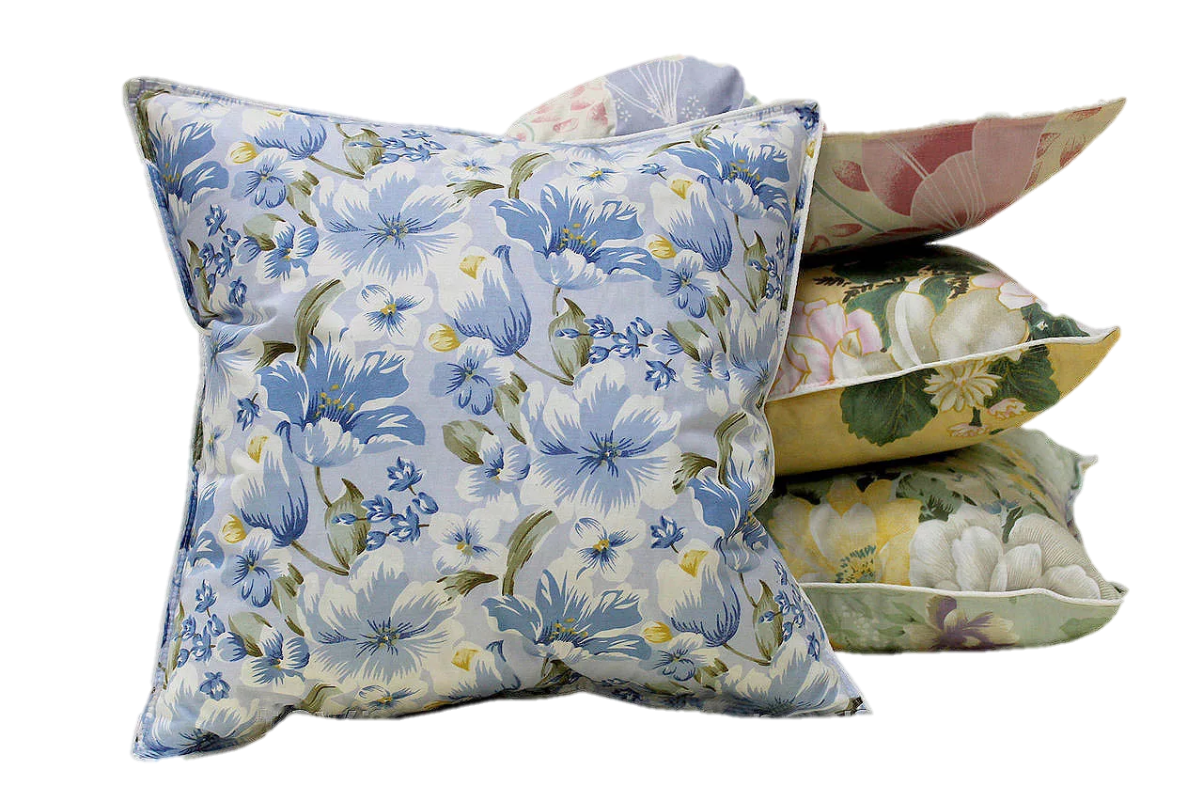
ПОДУШКА

Slide 5
Предметы быта
Би сьолома,
Ва рушкуа
Ырган платьеа
(С огненным сердцем,
с водяным животом,
в медном платье)

Slide 6
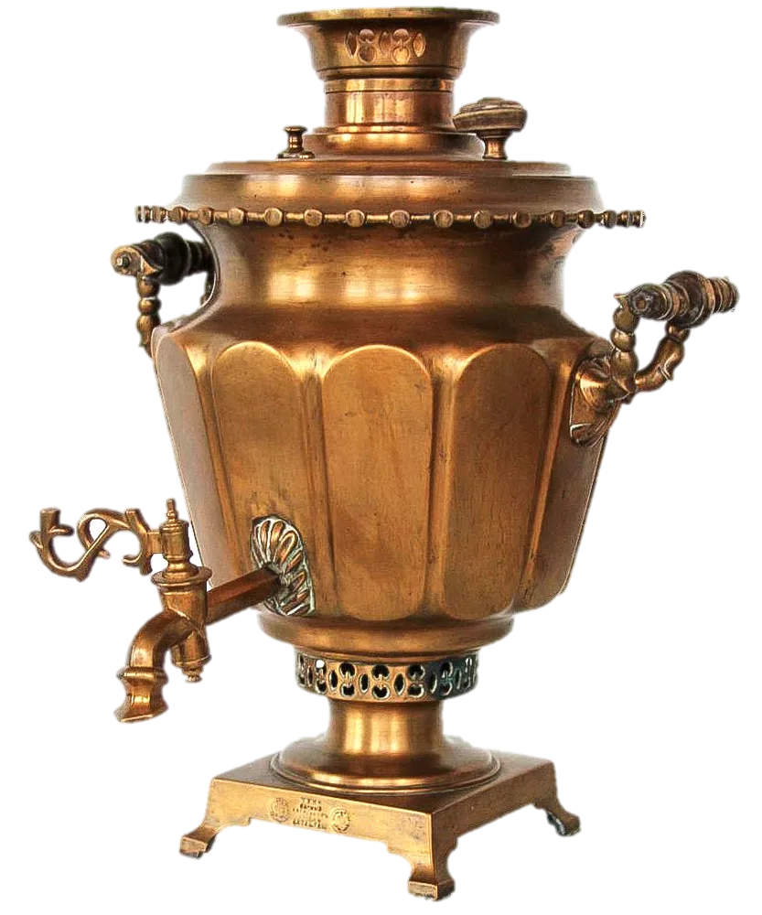
Самовар

Slide 7
Предметы быта
Кык чоя – вока Тов и гожом купайччоны
(сестра с братом зимой и летом купаются)

Slide 8
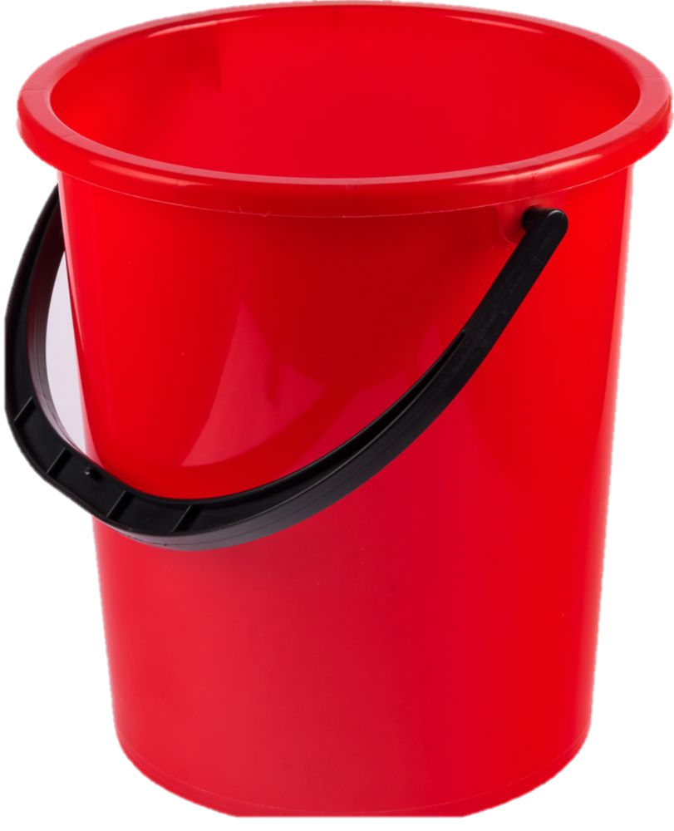
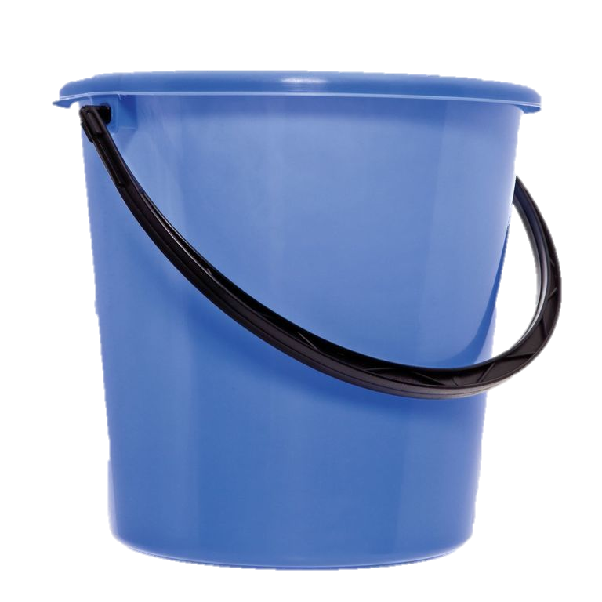
Ведраяс (ведра)

Slide 9
Предметы быта
Быд керкаын кыз Меланья
(В каждом доме толстая Меланья)

Slide 10
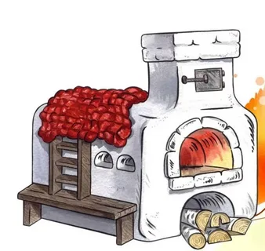
ПАЧ (печка)

Slide 11
Предметы быта
Зарыч шорти пыж кывто
(посреди моря лодка плавает)

Slide 12
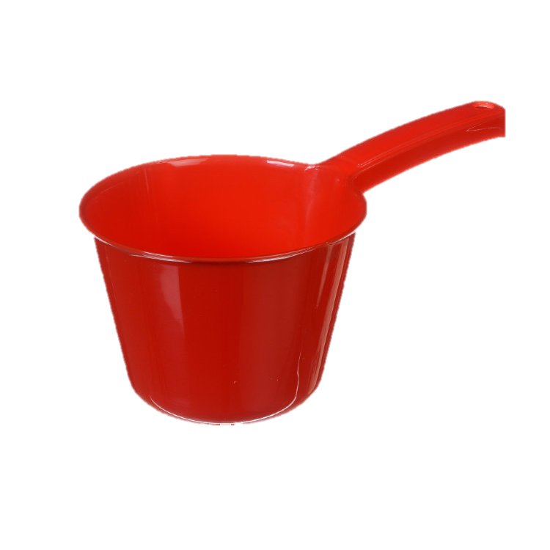
КОШ (ковш)

Slide 13
Природа
Керка вылын ошало нянь край, понъяс увтоны, оз и судзлыны.

Slide 14

Толысь (месяц)

Slide 15
Природа
Ю вомон шатин кучкома.
(вдоль берега мост выгнулся дугой)

Slide 16

Ошкамошка (радуга)

Slide 17
Природа
Товнас узьо, а гожомнас шумито.
(зимой спит, летом шумит)

Slide 18

Шор (ручей)
.

Slide 19
Природа
Сьод вор шорын сулало горд шляпаа молодеч.
(посреди темного леса стоит молодец в красной шапке)

Slide 20
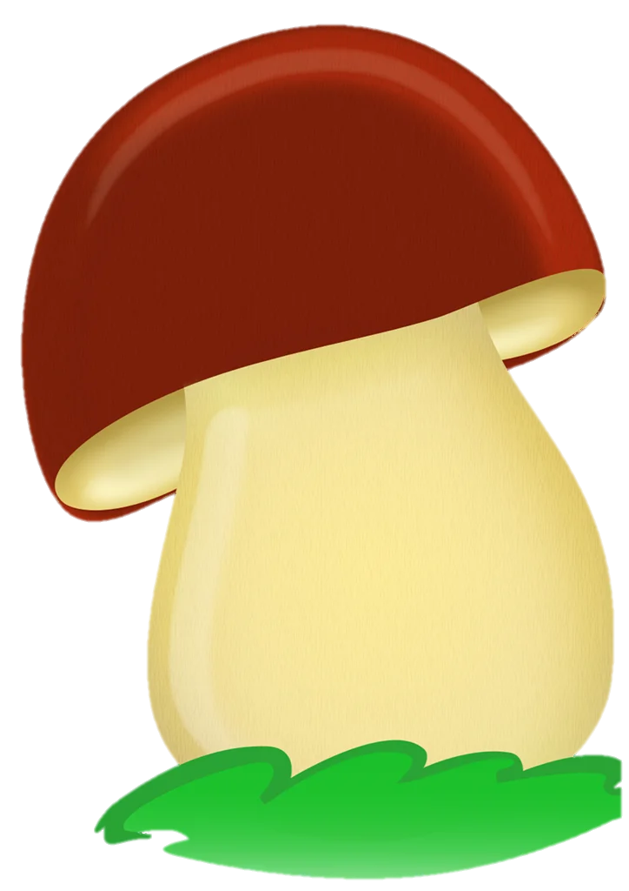
Тшак (гриб)

Slide 21
Природа
Биын оз сотчы, ваын оз вой
(в воде не тонет, в огне не горит)

Slide 22
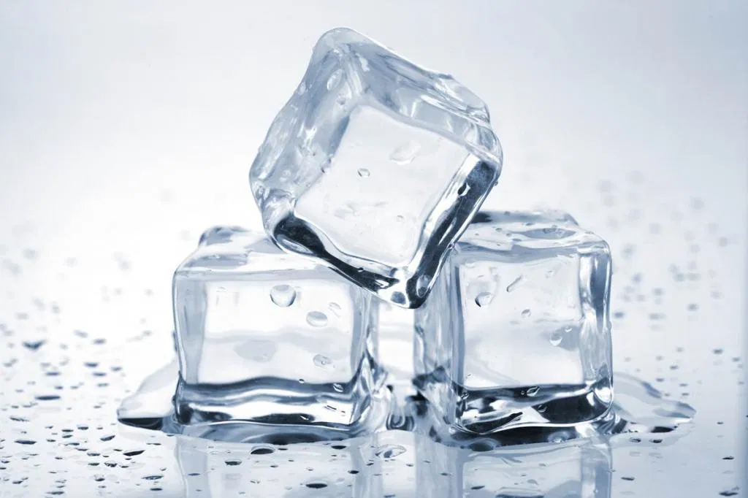
Йи (лед)

Slide 23
Гожомнас руд рома ветло,
Товнас еджыд гона котрало.
Пельыс кузь, божысдженьыд
Кодi тайо?
(зимой белый, летом серый)

Slide 24
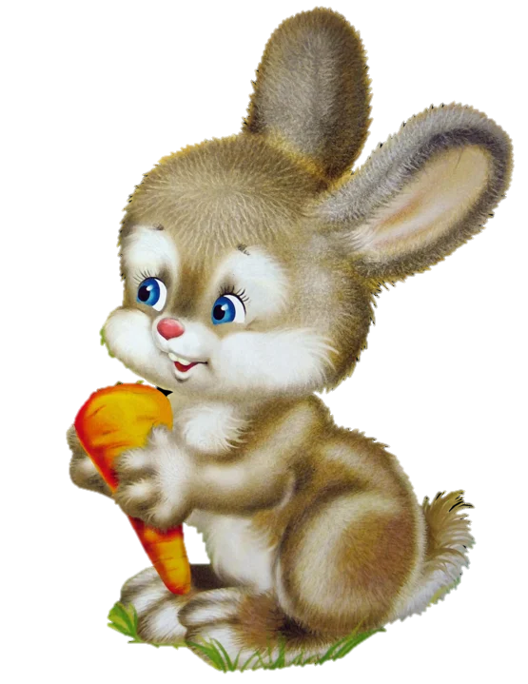
Коч (заяц)

Slide 25
Кодi каньысь ена поло?
Кодi каньтог збоя оло?
(кто кошки боится?)

Slide 26
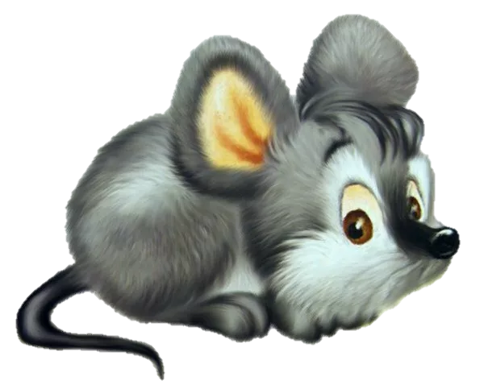
Шыр (мышка)

Slide 27
Ветлiгас нем чожыс
Туйбор чышко пашкыр божнас
(при ходьбе пушистым хвостом следы заметает)

Slide 28
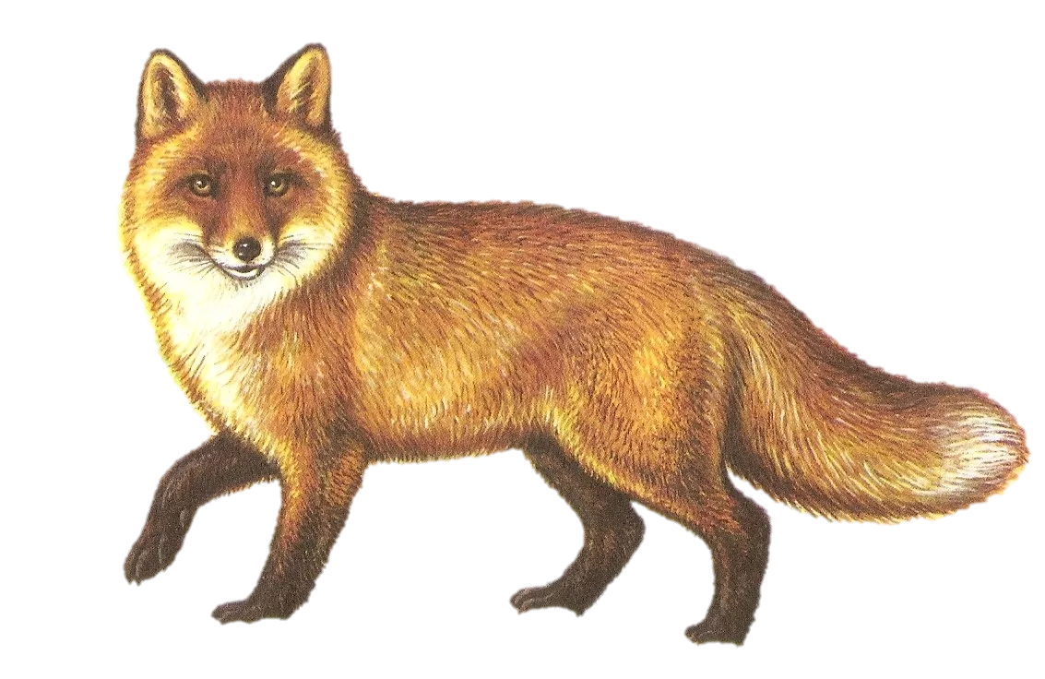
Руч (лиса)
.

Slide 29
Ен, но оз воч уджто,
Оз вись, а пыр ружто.
(сильный, но не работящий, не болеет, но хрюкает)

Slide 30
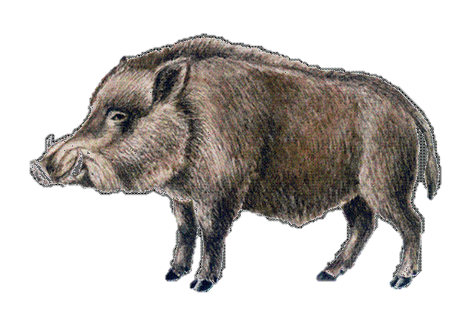
Порсь (кабан)

